Slide 1

HU-rizont nemzetközi kiválósági kutatási együttműködési program
2025.1.2.1-HU-rizont
2025.04.03.

Slide 2

HU-RIZONT Program – Fő célkitűzései
2030-ra legyen magyar felsőoktatási intézmény a világ 100 legjobb egyeteme között,
Legyenek magyar egyetemek Európa 100 legjobb intézményei között,
A zöld és körforgásos gazdaság, az egészségügy és a digitalizáció területét érintő projektek magyar társadalmi és gazdasági kihívásokra adjanak választ,
Minél több fiatal kutatót vonjanak be a projektekbe,
Kiemelkedő tudományos teljesítménnyel rendelkező pályázók támogatása,
Kiemelt „konzorciumi” partnerekkel dolgozzunk együtt (Stanford, Cambridge, szingapúri egyetemek, stb..),
Vezető kutató kiválósága előtérbe kerül (publikációs és hivatkozási adatok)
Tavalyi eredmények: 12 mrd Ft keretösszegből 30 db pályázat kapott támogatást. PTE 1,2 mrd Ft-ot nyert, 3 db Projekt megvalósítása (10%) kezdődött meg 2025. január 1-jével.

Slide 3
HU-RIZONT – mi a program célja?
Nagyléptékű, nemzetközi kutatási programok valósuljanak meg magyar kutatók vezetésével, amelyek magyar szempontból fontos társadalmi és gazdasági kihívások megoldására irányulnak, másrészt a magyar ipar versenyképességét fokozzák,
A Neumann János Program (NJP) irányainak megfelelően hatás-vezérelt, az intellektuális hatás mellett a társadalmi és gazdasági hatás elérésére is kiemelt hangsúlyt fektető kutatási együttműködéseket támogasson, az ökoszisztéma-szemlélet a kutatásban hangsúlyosabbá váljon,
Az európai kutatási és innovációs keretrendszerek követelményeire, konzorciumainak vezetésére felkészítse a magyar kutatókat és intézményeket,
Releváns társadalmi és technológiai problémákra adott tudományos válaszokkal erősítse a kutatásba vetett bizalmat és a stakeholderek felé a kutatási projektek kommunikációját.

Slide 4
HU-RIZONT – mely tématerületeken nyújtható be?
Az egészséges élet megőrzését szolgáló megelőző, gyógyító és ellátó rendszerek támogatása, azon belül:
- egészségmegőrző, betegségmegelőző fejlesztések
- időskori életminőség javítása
- innovatív diagnosztikai és gyógyító beavatkozások - terápiák (gyógyszerkutatás, immunológia, orvostechnikai eszközök és műszerek fejlesztése).
A gazdaság zöld átmenetének és a körforgásos gazdaság kialakításának támogatása, azon belül:
- agrár innovációk és vízgazdálkodás, természeti katasztrófák és extrém időjárási körülményekkel szembeni hatékony védekezés,
- az energiatakarékosság növelése, a tiszta energiára való átállás felgyorsítása, saját energiahordozók kiaknázása,
- fenntartható és intelligens mobilitás.
A gazdaság és társadalom digitális átállásának támogatása, azon belül:
- fejlett kiberbiztonsági projektek és megoldások,
- mesterséges intelligencia, kvantumtechnológia,
- intelligens hálózatok, autonóm rendszerek.

Slide 5
HU-RIZONT – mekkora a forrás, keretösszeg, támogatás?
Forrás: Magyarország 2025. évi költségvetése (NKFIH Alap)
Keretösszeg 2025. évre: 8 mrd Ft (20-80 db nyertes várható)
Támogatási összeg projektenként: (100% előleg)
  minimum 100 mFt – maximum 400 mFt
Időtartam: minimum 24 hónap – maximum 36 hónap
Milyen tevékenységek támogathatóak:
  Önállóan:
    Alapkutatás,
    Alkalmazott (ipari) kutatás,
    Kísérleti fejlesztés
  Önállóan nem:
    Kutatás-fejlesztési projektet támogató tevékenységek

Slide 6
HU-RIZONT – ki, mikor, hogyan nyújthatja be?
Ki nyújthat be: GFO: 552, 563, 599 – csak önállóan, konzorcium NEM!
Minimum 2 különböző országbeli kutató-tudásközvetítő intézménnyel (tipikusan kutatóintézet vagy felsőoktatási intézmény) kell együttműködni:
  Alvállalkozói szerződés keretében (nem személlyel kötjük)
  Minőségen legyen a hangsúly!
Összköltségvetés
  minimum 50% - a támogatást igénylő saját költségeinek fedezésére
  maximum 50% - külföldi partnerekkel kötött kutatás-fejlesztésre irányuló alvállalkozói vagy megbízási szerződés összege
On-line benyújtás EPTK felületen
Határidő: 2025. május 23. péntek 12 óra
Döntés: várhatóan 2025. november vége

Slide 7
HU-RIZONT – mik az elszámolható költségek?
Alapkutatás
51. Anyagköltség
Alkalmazott (ipari) kutatás és kísérleti fejlesztés
51. Anyagköltség
Kutatás-fejlesztési projektet támogató tevékenységek
(de minimis)
Max 20% a pályázó személyi
jellegű ráfordításának elszámolható költségére vetítve
Nyilvánosság biztosításához kapcsolódó költség (Tájékoztatás);
52. Igénybe vett szolgáltatások (vizsgálati, mérési szolgáltatások)
54.-56. Szakmai megvalósításhoz kapcsolódó személyi jellegű ráfordítás (K+F max. 1.900.000 Ft/fő/hó, technikus max 900.000 Ft/fő/hó)
54.-56. Szakmai megvalósításhoz kapcsolódó személyi jellegű ráfordítás– projektmenedzser (max. 1.100.000 Ft/fő/hó)
52. Igénybe vett szolgáltatások (pl.: szakmai szolgáltatások,..)
53. Egyéb szolgáltatások (pl.: közbeszerzés, iparjogvédelem, …)
54.-56. Szakmai megvalósításhoz kapcsolódó személyi jellegű ráfordítás (K+F max. 1.900.000 Ft/fő/hó, technikus max 900.000 Ft/fő/hó)
54.-56. Szakmai megvalósításhoz kapcsolódó személyi jellegű ráfordítás – projektmenedzser (max. 1.100.000 Ft/fő/hó)
Iparjogvédelmi költség;
Publikációs költségek, Article Processing Charge (APC)
Piacra jutáshoz kapcsolódó költség
Kiállítás/konferencia részvételi költség
Közbeszerzés
Utazáshoz kapcsolódó tevékenység
Általános költség

Slide 8
HU-RIZONT – mik a kötelező vállalások?
Kötelezően megvalósítandó tájékoztatási tevékenységek
Legalább 2 db, nemzetközi együttműködésben elkészített Q1 folyóirat publikációs megjelentetése
egy, a projektért felelős munkavállaló (projektmenedzser) alkalmazása 0,5 FTE-vel
Szakmai megvalósításhoz kapcsolódóan alábbiak közül minimum 2 vállalás a nemzetközi partnerekkel együttműködésben:
  termék vagy technológia vagy szolgáltatás fejlesztésében való részvétel,
  nemzetközi konferencián előadás tartása vagy poszter bemutatása vagy nemzetközi kiállításon való bemutatkozás,
  egyedi berendezés, műszer elkészítése,
  mérési eredményeket tartalmazó kutatási adatbázis elkészítése,
  know-how elkészítése (beleértve módszertant, monitoring / értékelési modellt)
Nem teljesítés esetén TO visszavonás vagy részleges visszafizetés (kamattal növelve)

Slide 9
HU-RIZONT – Projektkiválasztás folyamata - Előszűrés
  Az értékelés angol nyelven, angol nyelvű értékelőlap alapján történik, szakmai értékelés első fázisa („Proposal A” értékelése) – Előszűrés
  Minden pályázathoz a tématerületenként felállított értékelő testület legalább három tagja a projekt legfeljebb 12000 karakter terjedelmű szakmai összefoglalója (Proposal A) alapján írásbeli véleményt készít. Ebben értékelik a projekt javaslatot a felhívásban szereplő értékelési szempontok szerint. Ezután az értékelő testület rangsorolja a pályázatokat.
  Az Előszűrés tekintetében meghozott döntés tartalma:
  Elutasítás
  Továbbjutás a szakmai értékelés második fázisába
  Az NKFI Hivatal a döntést követő tizenöt munkanapon belül tájékoztatást küld a döntésről az Ávr. 73. § (1) bekezdése szerint.

Slide 10
HU-RIZONT – Projektkiválasztás folyamata – 2. fázis
  A „Proposal B” dokumentumról először legalább két anonim szakértő készít szöveges bírálatot. Ezt követően a Proposal B dokumentumot az értékelő testület három tagja a felhívásban szereplő értékelési szempontok szerint értékeli.
  Alaptörekvés:
  a kiemelkedő tudományos teljesítménnyel rendelkező pályázók támogatása
  Hangsúlyos szerepet kap a szakmai publikációs tevékenység, különösen a benyújtást megelőző 5 év eredményei,
  Az értékelő testületek a pályázó Vezető kutató publikációs és hivatkozási adatait részletes elemzésnek vetik alá
  Külföldi partner kiválósága is hangsúlyos szerepet kap..
  Csak új, más támogatott projektekkel legfeljebb minimális átfedést tartalmazó kutatási témajavaslatok támogathatók.

Slide 11
HU-RIZONT – értékelési szempontok
  Tudományos és társadalmi hatás kifejtésére való képesség (0-5 pont)
  A javasolt megoldás, módszertan kiválósága, egyedisége, újszerűsége (0-15 pont)
  Hazai és nemzetközi megvalósító partner kiválósága (0-15 pont)
    magyar kutatásvezető tudományos kiválósága
    a nemzetközi partner nemzetközi kiválósága, felsőoktatási intézmény esetén a nemzetközi egyetemi rangsorokban betöltött pozíciója (THE, QS Ranking)
    a nemzetközi együttműködés minősége, hozzáadott értéke
    a magyar és a nemzetközi együttműködésének előzményei (korábbi közös projektek száma és eredményei)
    magyar PhD-hallgatók és posztdoktori kutatók bevonása
    a tervezett kutatás magyar vagy külföldi pályázati (például NKFI Alap által támogatott) előzménye
  IV. Hiteles, gondosan tervezett és hatékony megvalósítási terv (0-10 pont)

Slide 12
HU-RIZONT – Proposal B
  WHY? - Scientific and societal impact (2 pages)
    What is the specific problem your project is expected to solve?
    Why is this project relevant, timely and achievable in solving this problem?
    Who are the stakeholders who will benefit from the project? How are these stakeholders expected to benefit from the project?
    List and briefly explain the main changes your project results are expected to bring along scientifically, societally and technologically. Please be as specific as possible.
  WHAT? - Excellence of the research idea (7 pages)
    What is the main objective of the proposal?
    Describe the methodology and content of the proposed innovative solution. It is strongly encouraged to include data, illustrations, diagrams etc..
    Briefly present the state-of-the art and show how your project goes beyond it.
    Present the history of the research and/or the collaborations in Hungarian or international research grant schemes (e.g. supported by the NRDI Fund).

Slide 13
HU-RIZONT – Proposal B
  WHY THIS CONSORTIUM? - International cooperation (2 pages)
    Describe the quality and capacity of the Hungarian research team. (the description of the qualifications and level of experience of the Hungarian principal investigator (PI) on the research topic proposed and his/her track record of work, including main international collaborations should be described on a separate page at the end of the proposal template.)
    Describe the excellence and competence of the international partners. Present the quality and added value of the international cooperation.
    Describe the complementary competences in the consortium in this cooperation. Why are these partners needed to achieve the planned results?
    Describe the involvement of Hungarian PhD and postdoc researchers in the project.
    Introduce the cooperation history of the Hungarian and cooperating partners (e.g. number and results of previous joint projects).
  HOW? - Implementation (4 pages)
    Present the implementation process of the project from the starting point through the project results: define the main tasks, key results and the partners’ involvement. Identify 3 to 5 work packages with 3-4 tasks in each work package.
    Identify maximum 4-5 main risks that can hinder the project’s implementation and their mitigation
    Outline your plan for the FAIR (Findable, Accessible, Interoperable, Reusable) management of the research data
    Results Please present your maximum 8-10 key results
  Scientific and innovation excellence of the Hungarian Principal Investigator (maximum 1 page, narrative)
  Gantt-chart (1 page)

Slide 14
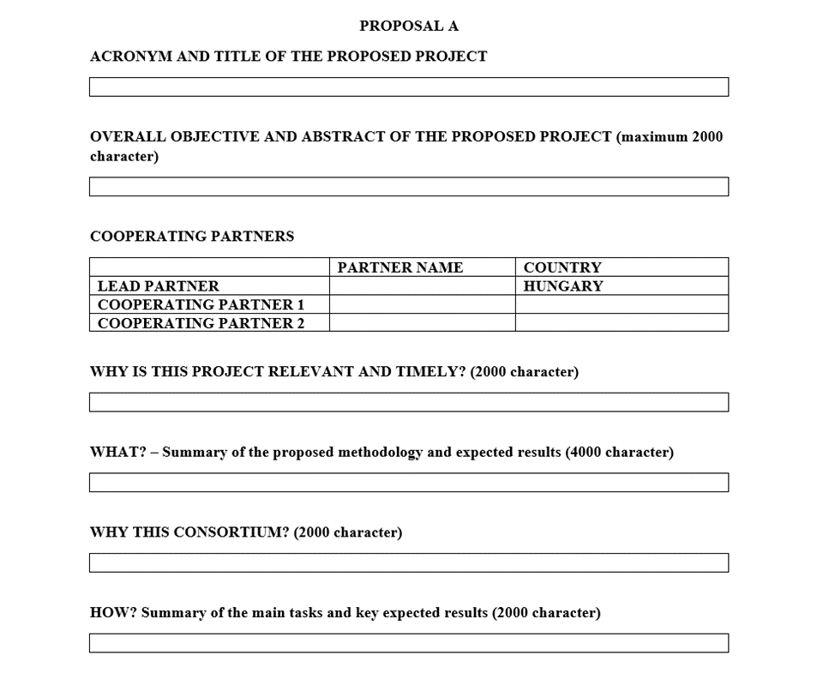
HU-RIZONT – Proposal A
Proposal B
(részletes)
Proposal A
(tömör)

Slide 15
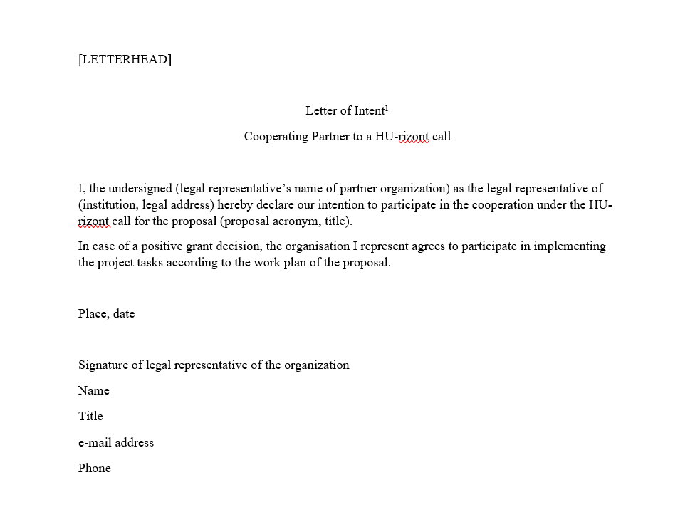
HU-RIZONT – szándéknyilatkozat együttműködésre

Slide 16

HU-RIZONT – PTE belső határidők
2025. április 18. péntek 12 óra
2025. április 24. csütörtök
2025. május 23. péntek 12 óra
Projektötlet benyújtás
PIB adatlapon (hírlevél mellékleteként került kiküldésre / mostani előadás chat részében is megtalálható)
hazaiprojektfejlesztes.ppmi@pte.hu
Rektori Vezetői Értekezlet
Projektötletek jóváhagyása
Pályázat benyújtása
PPMI támogatásával
(EPTK felület/mellékletek, szakmai anyag ellenőrzése, költségvetés,..)
HU-RIZONT Információs nap: 2025. április 8. kedd 10:00 (online is):
https://nkfih.gov.hu/hurizontinfonap2025

Slide 17

Köszönöm a figyelmet!

